Slide 1
Continuous Integration su SQL Server
alessandro.alpi@engageitservices.it
Alessandro Alpi
Alessandro.alpi@engageitservices.it

Slide 2






chi sono
Alessandro Alpi
MVP SQL Server dal 2008
DBA | Team leader
@suxstellino
[eng] http://suxstellino.wordpress.com
[ita] http://blogs.dotnethell.it/suxstellino

Slide 3
agenda
Continuous Integration?!
Source Control
Build
Unit Testing
Conclusioni
Q&A

Slide 4
Che cosa si intende con Continuous Integration?
È una pratica che consiste nell’allineamento frequente (più volte al giorno) degli ambienti di lavoro di sviluppo verso l’ambiente condiviso. Si applica in contesti in cui lo sviluppo avviene tramite un sistema vi versioning (version control system).
(fonte Wikipedia)

Slide 5
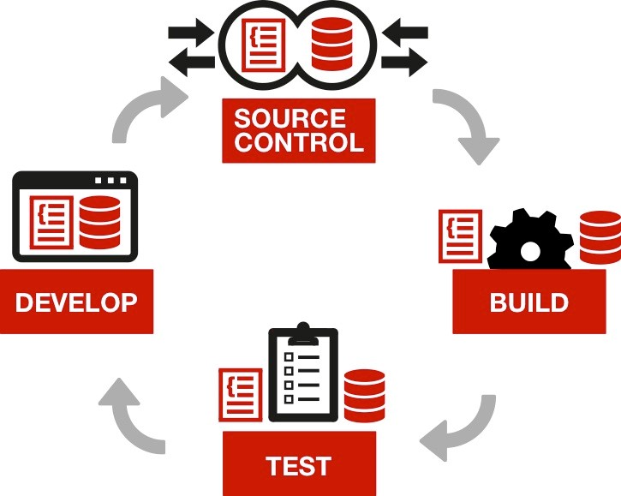


Continuous Integration, workflow..
Sviluppo
Commit/Checkin
Trigger della Build
Build del database
Creazione del package
Test sul database
Immagine: www.simple-talk.com

Slide 6
Continuous Integration, best practices
Check-in frequenti durante la giornata
Merge dei cambiamenti per ogni check-in
Evitare la «rottura» delle build
Comunicare l’eventuale «rottura» a tutto il team (evitare get)
Fare check-in solo se la build è «riparata»
Notificare quando è possibile fare una get da source control

Slide 7
Continuous Integration e database
Poter fare get/commit dei cambiamenti come per il codice
Le build costruiscono una sandbox su cui eseguire i test
Commit frequenti sulla linea principale come per il codice
Rendere atomici database e applicazione
Sfruttare strumenti condivisi (Visual Studio, Team Explorer)

Slide 8
Vantaggi della Continuous Integration
Annulla la problematica «sul mio pc funziona» ☺
Consente l’automazione dei processi
Migliora la qualità del codice (proprio per i processi frequenti)
Rende subito disponibile il sorgente/db ad un nuovo dev
Non dimentica nessuna linea di sviluppo
Separa il deploy dallo sviluppo
Aumenta la visibilità del «prodotto»

Slide 9
Serve un..
..Source Control Manager

Slide 10
Source control manager
Gestore delle versioni
cambiamenti del nostro codice (ddl, programmabilità)
cambiamenti di altri elementi (snippet, strumenti dev)
cambiamenti sui dati «statici»
Entità condivisa in sviluppo (e team management)
Dotato di interfaccia (anche grafica)
Può sembrare scomodo su database

Slide 11
Ma senza un Source Control Manager?
Come potremmo semplicemente gestire le fix?
Come creare velocemente più ambienti di sviluppo?
Come utilizzare versioni differenti dello stesso DB?
Come sincronizzare il DB nel team (se non centralizzato)?

Slide 12
DB vs. Codice
Il database è codice (programmabilità, ddl, grant, ecc.)
Le tabelle di «dominio» sono come tanti enum (dati statici)
I puntamenti ai linked server sono configurazioni (app.config)
Le server login sono configurazioni di ambiente
Grande differenza: Il database persiste i dati utente.

Slide 13
Strumenti
Visual Studio Database Projects
Red-Gate Source Control
ApexSQL Source Control
…
Management studio non basta!
Unitamente al Team Explorer (per chi usa Visual Studio)

Slide 14
Il Team Explorer
Indipendentemente dal tool che si usa Team Explorer consente:
Migliore gestione dei changeset
Migliore associazione dei changeset ai task
Miglior controllo sulle fasi di commit e di review
Gestione centralizzata delle policy di checkin
Single point per la gestione del team project

Slide 15
demo
Management Studio
+ Red Gate SQL Source Control
con Visual Studio Online

Slide 16
E ora scriviamo qualche test..

Slide 17
Unit testing
Attività di prova e collaudo di singole unità software. A seconda del paradigma di programmazione, l’unità può essere una singola funzione, una singola classe o un singolo metodo. Lo scopo fondamentale è l’individuazione precoce dei bug (o la prevenzione delle regressioni).
(fonte Wikipedia)

Slide 18
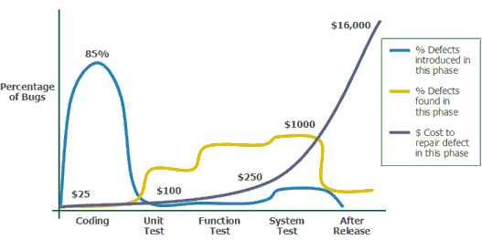
Unit testing, perché?

Slide 19
Unit testing, perché?
Testare funzionalità mission-critical di business
Sviluppo evolutivo
Per capire precocemente alcuni bug
Supporto di alert automatici
Per prevenire regressioni il più possibile
Avere copertura di test
Scrivere in maniera «testabile» i nostri metodi

Slide 20
Unit testing, perché?
«Fix dei bug non appena trovati»
I bug non fixati camuffano potenzialmente altri bug
I bug non fixati fanno sembrare la qualità un’opzione
Discutere su bug non fixati è una perdita di tempo
I bug non fixati aumentano in generale gli sforzi

Slide 21
Cosa testare?
Calcoli in procedure e funzioni
Constraint (schema)
Casi limite e comportamenti attesi sui dati
Sicurezza
Standard

Slide 22
Strumenti per il test
Framework
tSQLt
tSQLUnit (consigliato per SQL Server 2000)
SQLCop (per gli standard e le metriche)
Tools
SQLTest di Red-Gate (tSQLt + SQLCop)
Unit test project con Visual Studio

Slide 23
tSQLt
Free framework (open source)
T-SQL
Necessita di SQLCLR abilitato
Comprende le asserzioni più comuni
Self-contained con transazioni isolate
Versatile
Piuttosto simile a xUnit

Slide 24
tSQLt – com’è fatto?
Built-in
schema tsqlt
Classi
Gruppi di stored procedure (che sono i test)
Struttura
Assemble (crea oggetti fake e mock)
Act (applica logiche)
Assert (asserisce, verifica risultati)
Convenzioni
Nome: test*

Slide 25
demo
tSQLt con SQL Test
su Management Studio

Slide 26
Automatizziamo il tutto!

Slide 27
Build (cenni)
Build codice = compilazione automatica dopo check-in
Build database:
Parte al check-in dei changeset
Crea un package (nuget in questo caso)
Crea un database per i test
Valida gli oggetti creati

Slide 28
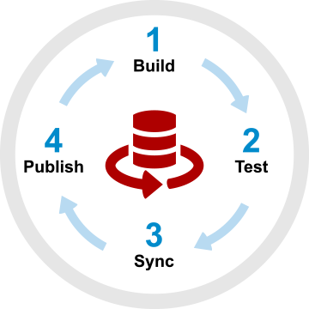
Automazione
Red Gate SQL CI + plugin TFS + Script SC (DLM Automation Suite)
1) Al check-in su source control fa partire la build
1) Crea automaticamente un database per i test
1) Crea un package nuget
2) Esegue i test
3) Allinea il package su db di QA/Staging
4) Pubblica il package su un nuget feed

Slide 29
demo
CI all’opera

Slide 30
Conclusioni
Capire quale source control è il migliore per noi:
già utilizzato in passato?
servizio oppure on-premises?
costi?
Capire quale strumento per gestire il source control del database:
curva di apprendimento dell’IDE usato
costi
comodità (dati statici, filtri, team management)

Slide 31
Conclusioni
Per il testing:
Esistono tool per testare
Esiste la possibilità di isolare
È semplice creare un database nuovo su cui testare
Miglioriamo la qualità del nostro software
Preveniamo le regressioni

Slide 32
Quindi..
Perché non usare un source control?!
Perché non testare?!
☺

Slide 33
Automatizzare = Meno spreco di tempo + qualità
Sviluppo
Commit/Checkin
Trigger della Build
Build del database
Test sul database
Creazione del package
Immagine: www.simple-talk.com

Slide 34
Grazie
Grazie a tutti per la partecipazione!
Riceverete il link per il download a slide e demo via email nei prossimi giorni
Per contattarmi
alessandro.alpi@engageitservices.it

Slide 35
Risorse
Source control resources
https://msdn.microsoft.com/it-it/library/dn894015.aspx (Article on Source Control)
http://www.red-gate.com/products/sql-development/sql-source-control/
http://apexsql.com/sql_tools_source_control.aspx
http://suxstellino.wordpress.com/tag/alm/
http://blogs.dotnethell.it/suxstellino/Category_2927.aspx
Unit testing resources
http://www.red-gate.com/products/sql-development/sql-test/
http://tsqlt.org/
http://sourceforge.net/projects/tsqlunit/
https://msdn.microsoft.com/it-it/library/mt169842 (Article on Unit Testing)
http://en.wikipedia.org/wiki/Unit_testing
https://www.simple-talk.com/sql/t-sql-programming/getting-started-testing-databases-with-tsqlt/
https://github.com/chrisoldwood/SS-Unit
CI resources
http://msdn.microsoft.com/it-it/library/dn383992.aspx (Article on CI)
http://www.red-gate.com/products/dlm/dlm-automation-suite/
http://www.red-gate.com/products/dlm/dlm-automation-suite/sql-ci
http://www.red-gate.com/products/dlm/dlm-automation-suite/sql-release
http://documentation.red-gate.com/display/DAS/DLM+Automation+Suite

